Slide 1
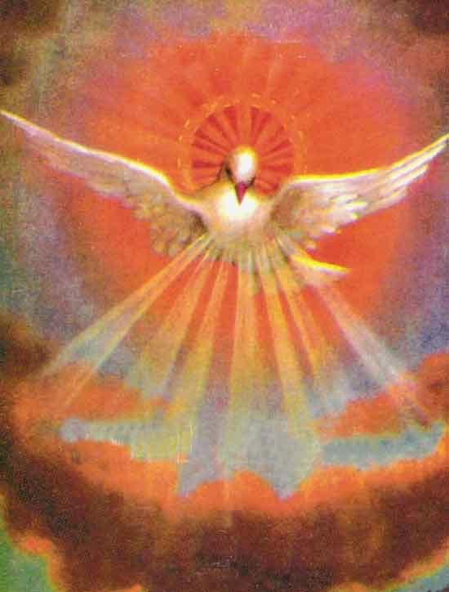
KATECHEZA 41
Temat: ZESŁANIE DUCHA
ŚWIĘTEGO

Slide 2
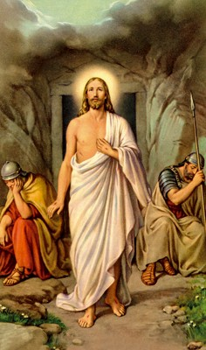
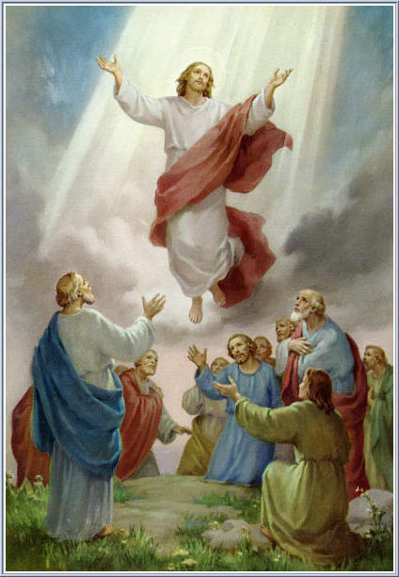
ZMARTWYCHWSTANIE
40 DNI
WNIEBOWSTĄPIENIE

Slide 3
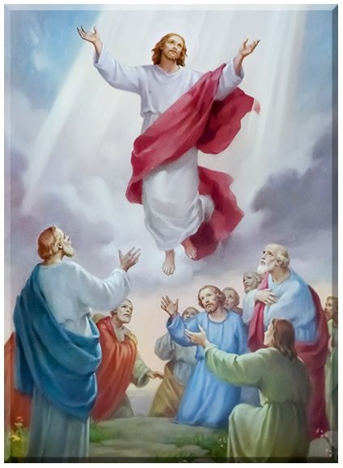
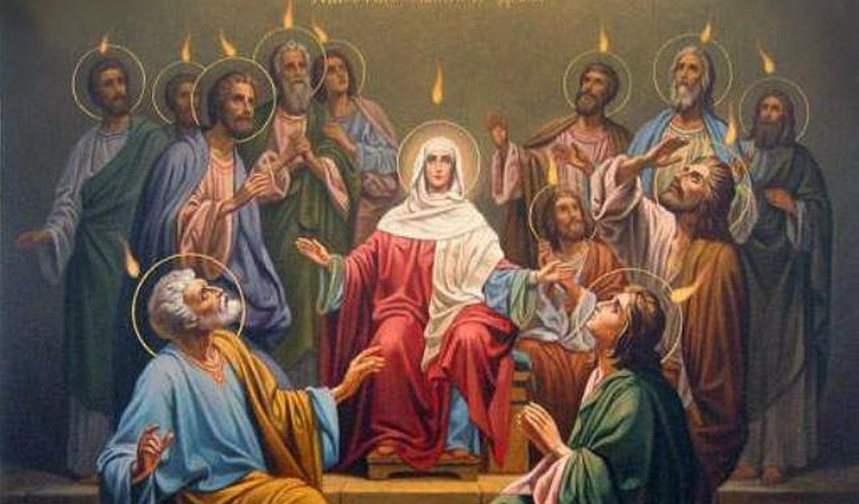
WNIEBOWSTĄPIENIE
10 DNI
ZESŁANIE
DUCHA
ŚWIĘTEGO

Slide 4
ZMARTWYCHWSTANIE
40 DNI
WNIEBOWSTĄPIENIE
50 DNI
10 DNI
ZESŁANIE DUCHA
ŚWIĘTEGO
Odsłuchaj piosenki: „Oczyść serce me”

Slide 5
50 dni po Zmartwychwstaniu Pana Jezusa
Bóg zesłał Ducha Świętego na swoich uczniów.
Dzień Zesłania Ducha Świętego nazywamy
PIĘĆDZIESIĄTNICĄ
Z pomocą rodziców odpowiedz na pytanie:
Kto to jest Duch Święty?
Duch Święty jest to Trzecia Osoba Trójcy Świętej
Co to jest Trójca Święta?
Bóg Ojciec, Syn Boży i Duch Święty to Trójca Święta

Slide 6
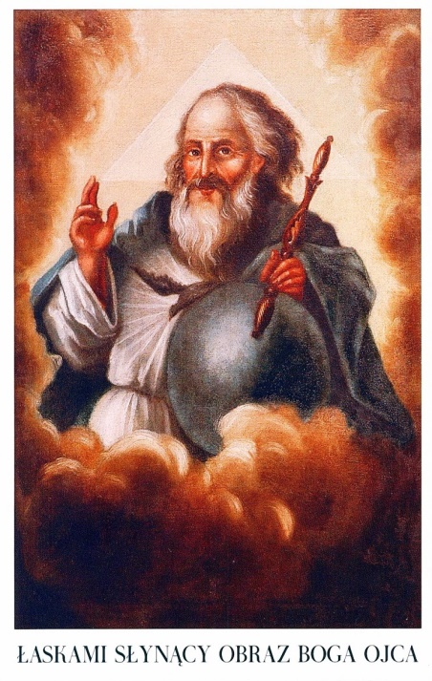
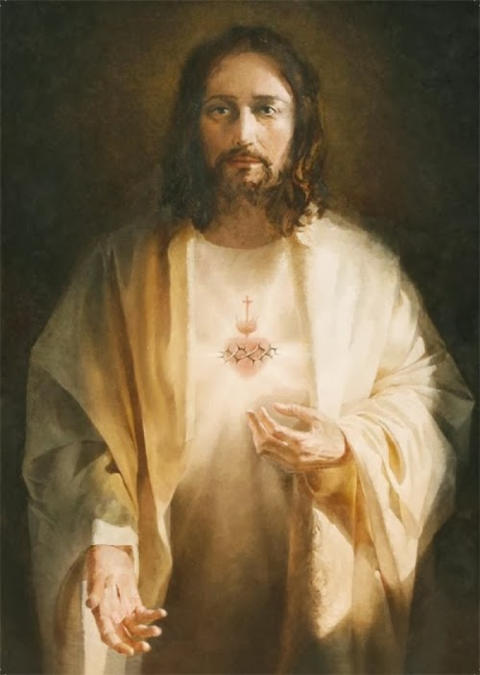
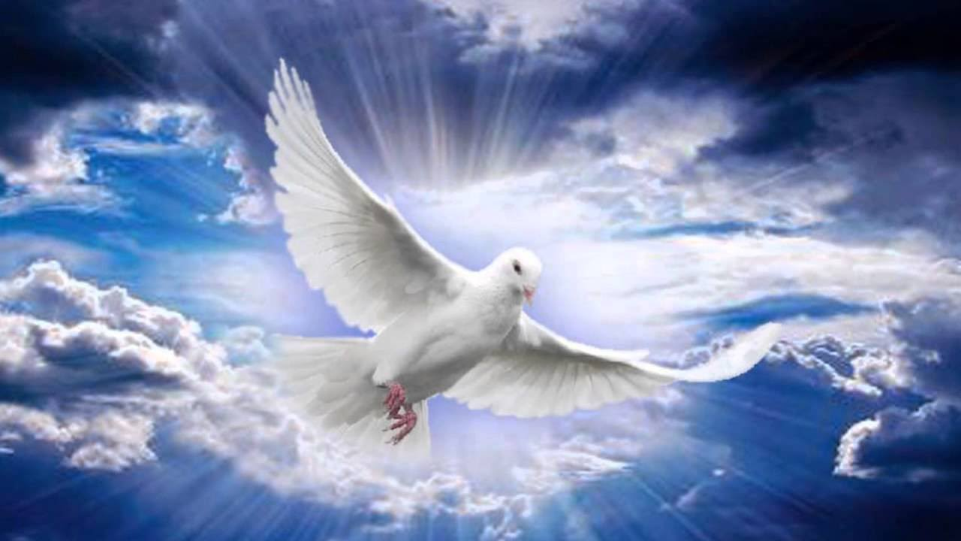
Bóg Ojciec
Syn Boży
Duch Święty

Slide 7
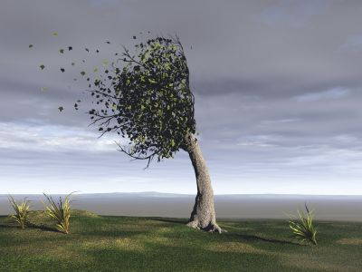
Znaki towarzyszące Zesłaniu Ducha Świętego:
Ogniste języki
Szum wiatru

Slide 8
Duch Święty pomaga nam,
obdarza nas swoimi darami,
abyśmy stawali się
odważni i pełni dobroci.
Ćwiczenie w podręczniku:
Połącz kropki i odczytaj, jakie dary możemy otrzymać od Ducha Świętego.

Slide 9
DARY DUCHA ŚWIĘTEGO
Połącz kropki i pokoloruj obrazek, a dowiesz się, w jakiej postaci przedstawiany
jest Duch Święty.

